Slide 1
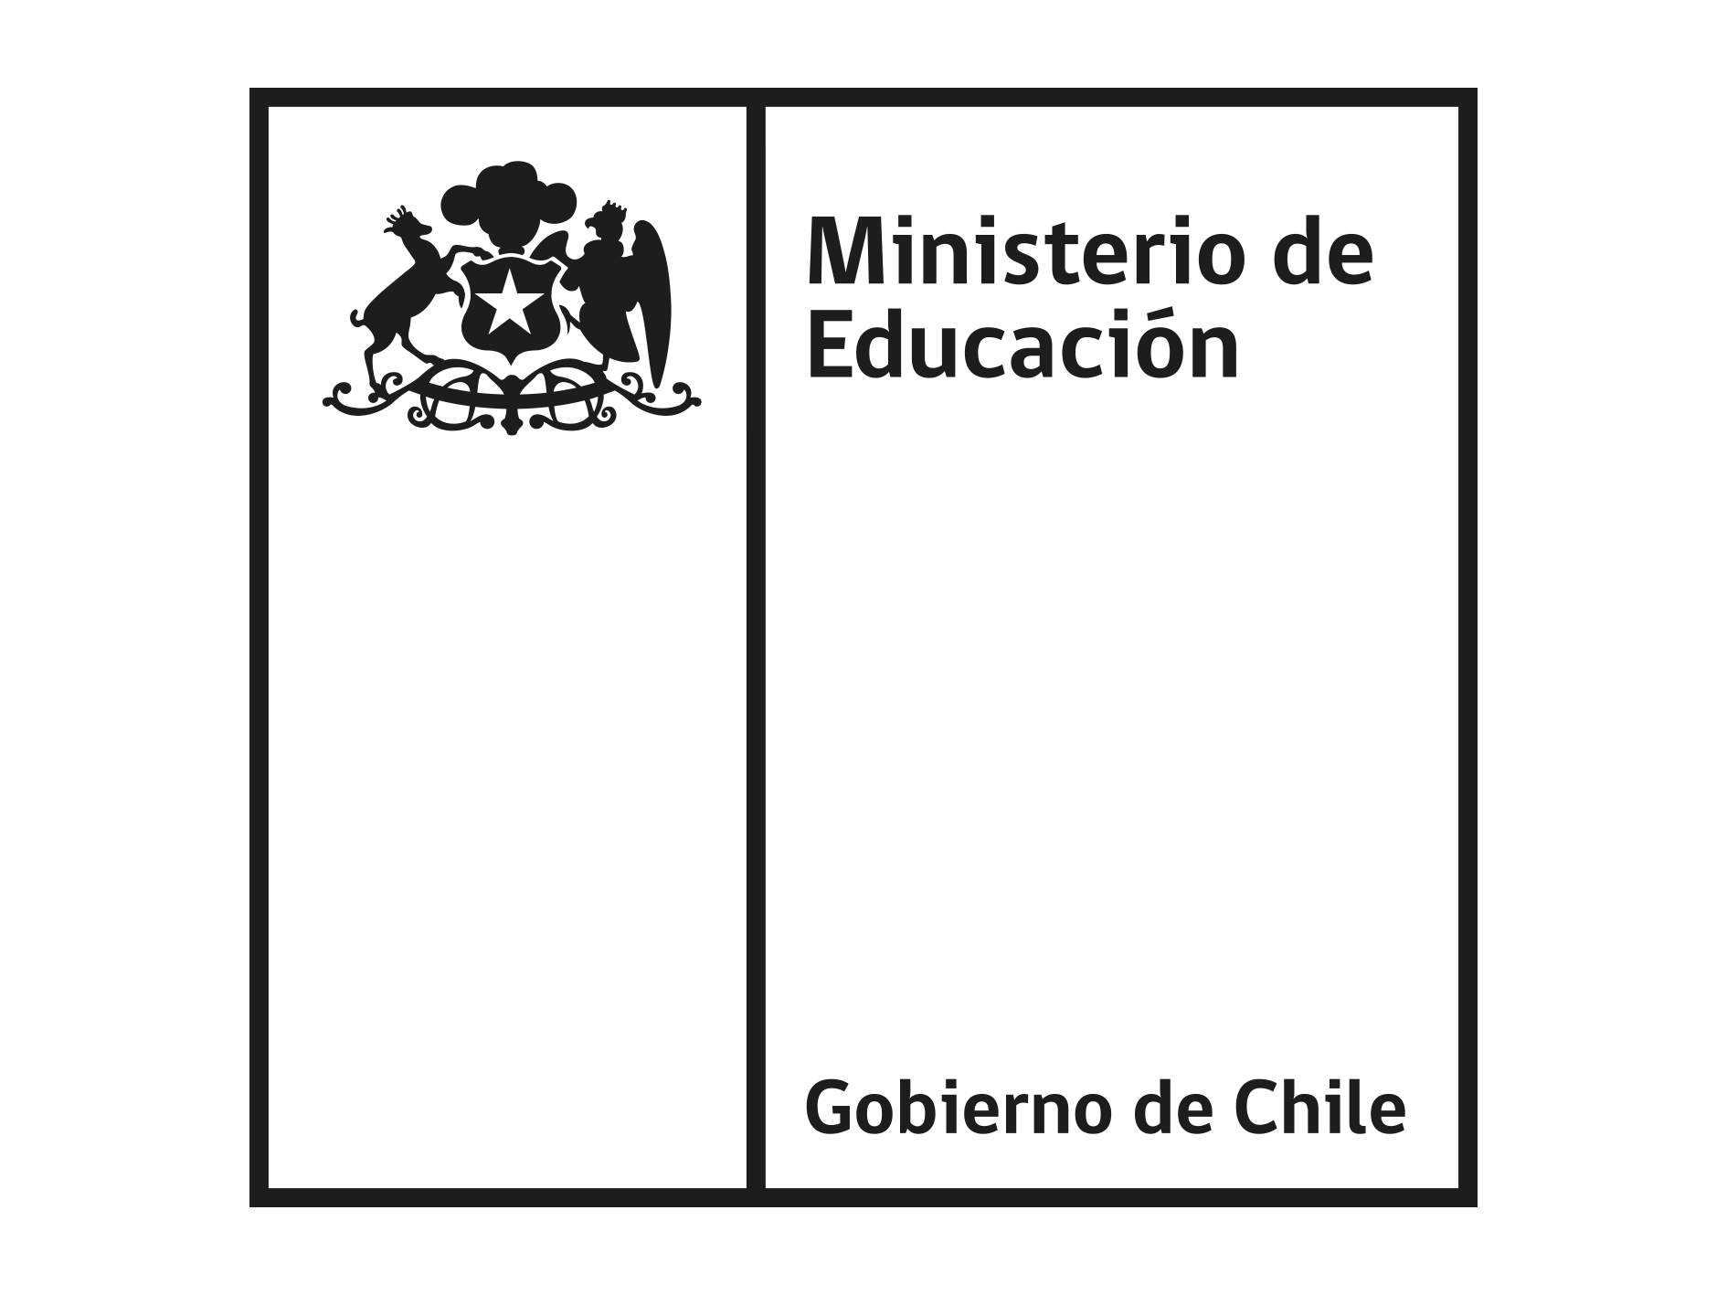
Liderazgo para la articulación con la Enseñanza Superior Técnico Profesional.
Diciembre 2021

Slide 2
Objetivo
Conocer las estrategias de acompañamiento para fortalecer el liderazgo directivo y lograr la articulación con la Educación Superior Técnico Profesional.

Slide 3
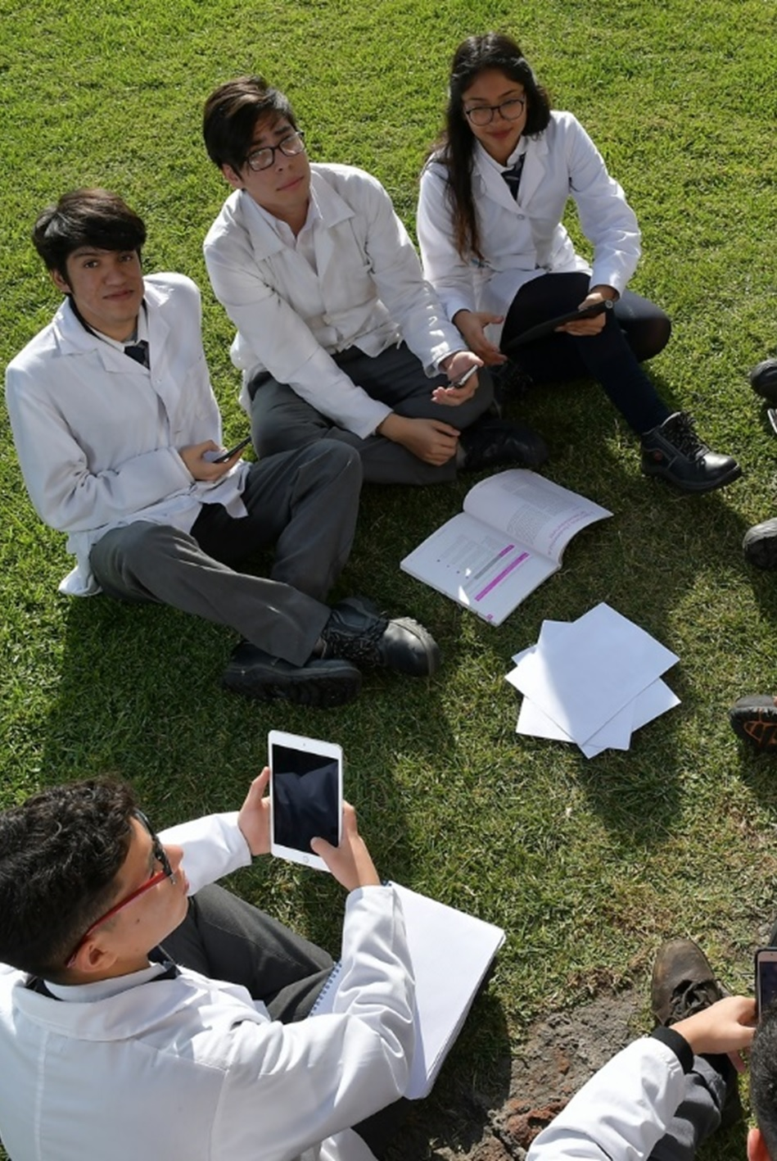
Centro de Desarrollo para la Educación Media
INACAP
El Plan de Vinculación con la Educación Media, tiene como propósito ampliar las posibilidades de trayectorias educativas exitosas en los alumnos de enseñanza media, contribuyendo en la mejora de sus procesos formativos, a través de acciones orientadas a lograr un adecuado desarrollo personal.
Para lograrlo, desarrollamos actividades centradas en la formación y actualización continua de estudiantes y profesionales de la educación, asegurando impacto nacional con acciones pertinentes a la realidad local y estableciendo vínculos estratégicos con agentes claves de la comunidad educativa.
17 programas para ser desarrollados durante el 2020
Oferta de Programas online, presenciales y mixtos
Todos los programas no tienen costo para los participantes
Orientados a Alumnos, docentes y directivos

Slide 4
Línea de Articulación entre la EMTP y la Ed. Superior
Asesoría a Equipos Directivos
Formación en Alternancia entre la EMTP y la Educación Superior
Evaluar y acompañar a equipos de Gestión Directiva en 15 establecimientos, con tareas y programas de mejora que permita a los alumnos de cuarto medio técnico profesional mejorar sus condiciones de egreso y por lo tanto articular de manera efectiva con la Educación Superior Técnica.
Formar directivos líderes, capaces de comprender la alternancia en la Educación Media Técnico Profesional como una herramienta fundamental para la articulación con la educación superior.

Slide 5
ACOMPAÑAMIENTO DE ARTICULACIÓN CON LA EDUCACIÓN SUPERIOR
Participaron 15 establecimientos de 5 regiones del país, en sesiones quincenales con un Asesor Experto de INACAP, en 13 de ellos, de manera conjunta con un Asesor de Fundación ChileDual
Se buscó mejorar y/o instalar nuevas prácticas en la gestión directiva y en los procesos pedagógicos con el acompañamiento intensivo de asesores de INACAP y Chile Dual. Se esperaba que todos los establecimientos dejen instaladas y funcionando prácticas de calidad para la vinculación, tanto con el sector productivo como con la educación superior.
.
Asesoría a Equipos Directivos
Se aplicó un cuestionario a los liceos, el que incluye las diversas dimensiones de la gestión escolar, y se revisaron los documentos que dan cuenta del quehacer del liceo (PEI, planes de mejoramiento, otros diagnósticos, etc.)

Slide 6
Cobertura

Slide 7
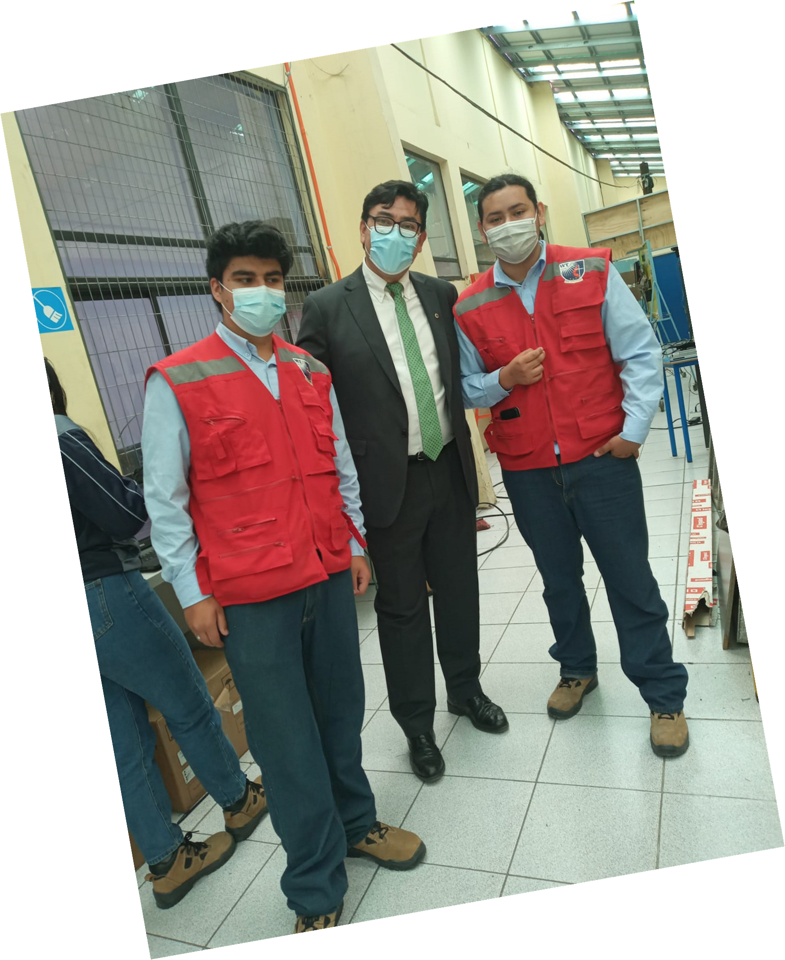
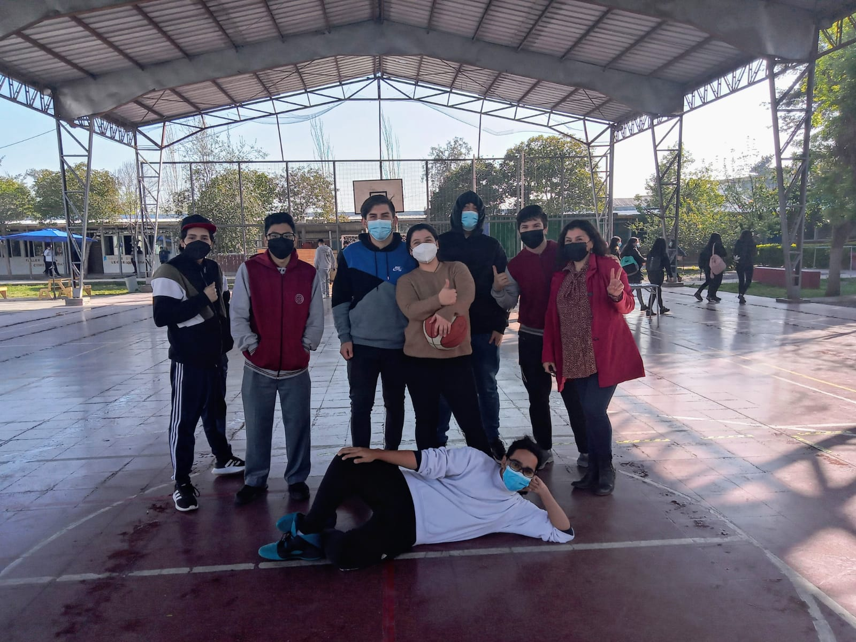
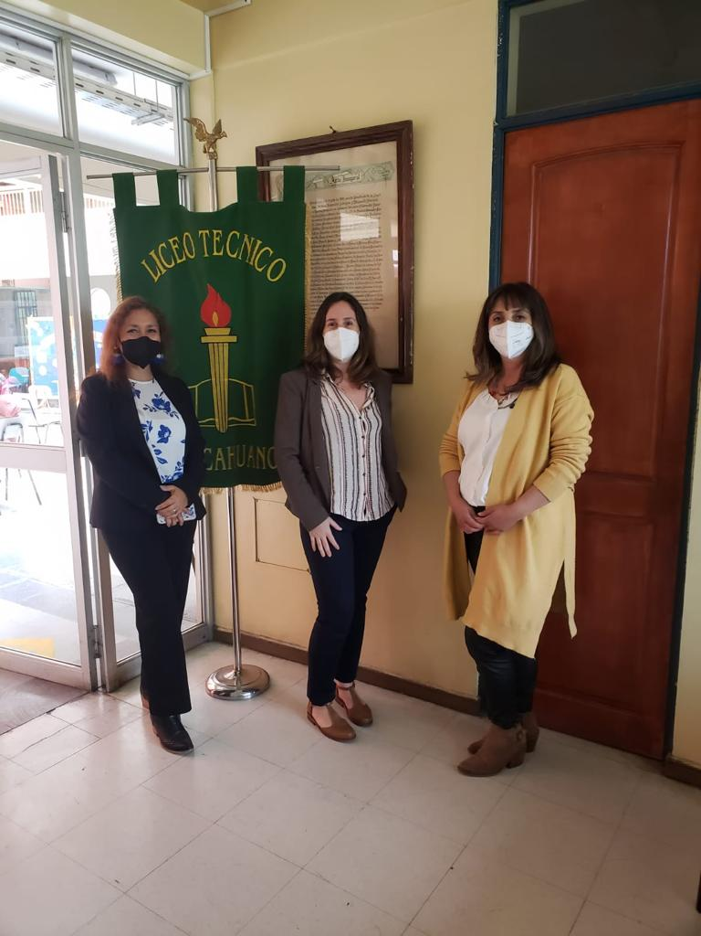
ACOMPAÑAMIENTO DE ARTICULACIÓN CON LA EDUCACIÓN SUPERIOR

Slide 8
ACOMPAÑAMIENTO DE ARTICULACIÓN CON LA EDUCACIÓN SUPERIOR
Participaron 173 miembros de establecimientos educacionales, en una acción formativa e-learning.
Formación en Alternancia entre la EMTP y la Educación Superior
Duración 40 horas pedagógicas, con sesiones sincrónicas semanales con un tutor cada 30 alumnos.
Desarrollo de un Plan de Alternancia durante el proceso formativo.
93 participantes aprueban el curso.

Slide 9
Resultados
El 100% de los establecimientos que realizan el diagnóstico y comienzan la asesoría, finalizan satisfactoriamente el proceso luego de 8 meses.
Implementación:
El 100% de los equipos directivos declara en la encuesta de satisfacción haber logrado de forma satisfactoria los objetivos consensuados al iniciar la asesoría.
Satisfacción:
Valoración positiva del instrumento diagnóstico aplicado, dado que permitió entregar un mapa del establecimiento y las áreas donde era necesario actuar de forma urgente.
El 75% de los establecimientos se compromete a continuar con el proceso de asesoría durante el año 2022
Continuidad:

Slide 10
Año 2022

Slide 11
Asesoría a Equipos Directivos
Objetivo:
Diseñar e implementar un programa de acompañamiento a los equipos de gestión directiva de los establecimientos técnico-profesionales del país, en base a la experiencia piloto implementada en el primer año.
Meta año 2:
48 establecimientos nuevos participan del programa de asesoría.
Objetivo Secundario:
Realizar instancias de seguimiento con al menos el 75% de los equipos directivos que participaron de la asesoría durante el año 2021.
Resultado Esperado | Hito | Actividades | E | F | M | A | M | J | J | A | S | O | N | D
25 equipos de gestión directivas reciben el acompañamiento diseñado por INACAP. | Difusión | Convocatoria a Equipos Directivos | X
 |  | Selección de Equipos Directivos |  |  | X
 | Implementación | Diagnóstico |  |  |  | X
 |  | Ejecución Acompañamiento |  |  |  |  | X | X | X | X | X | X
Carta Gantt:

Slide 12
Formación en Alternancia entre la EMTP y la Educación Superior
Objetivo:
Formar, mediante cursos semipresenciales, a directivos líderes, capaces de comprender la alternancia en la Educación Media Técnico Profesional como una herramienta fundamental para la articulación con la educación superior.
Meta año 2:
110 miembros de equipos directivos participan de la acción formativa.
Objetivo Secundario:
Realizar un seguimiento a los alumnos de la versión 2021, para comprobar si efectivamente lograron establecer una instancia de alternancia con la educación superior.
Resultado Esperado | Hito | Actividades | E | F | M | A | M | J | J | A | S | O | N | D
110 miembros de equipos directivos participan de la acción formativa. | Difusión | Convocatoria |  |  | X
 |  | Selección Participantes |  |  | X
 | Ejecución | Implementación |  |  |  | X | X
Carta Gantt:

Slide 13
¡Gracias!
mruizc@inacap.cl
cedem@inacap.cl
www.inacap.cl/cedem

